Slide 1
Česká společnost pro jakost

Slide 2
Česká společnost pro jakost
Jsme spolek, který sdružuje osoby a organizace působící
v různých oblastech systémů managementu.
Jsme nezávislou, nepolitickou a neziskovou organizací.
Jsme signatáři Charty kvality.
Svým členům a zákazníkům poskytujeme produkty a služby v oblasti systémů managementu a nástrojů managementu kvality (vzdělávání, publikace, konference, certifikace osob, certifikace organizací, zpracování norem).

Slide 3
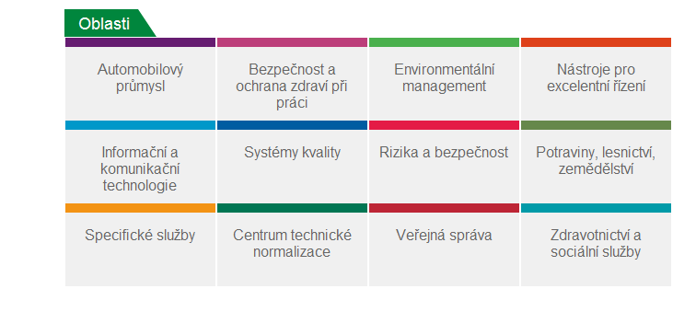
Hlavní oblasti působení

Slide 4







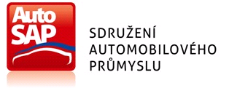
Naši partneři

Slide 5

CZECH MADE - Česká kvalita
Značka vyjadřuje, že výrobek nebo služba byly ověřeny nezávislou organizací a splňují kritéria stanovená špičkovými odborníky.
Značka kvality s dlouholetou tradicí (od roku 1993)
Značku je možné udělit výrobkům nebo službám
Značka je zařazena do vládního Programu Česká kvalita

Slide 6
Video Centra Excelence

Slide 7


Centrum excelence
Sdružuje odborníky zabývající se kvalitou, zejména kvalitou řízení
Představuje platformu organizací, které ke své činnosti využívají moderní nástroje řízení.
Model excelence EFQM

Slide 8
Centrum excelence
Členy Centra excelence jsou například:
Kermi, Albert, ROSSMANN, Bosch, Česká manažerská asociace, Hyundai, Centrum andragogiky, Městská část Praha 18, Jihomoravský kraj, Technická univerzita v Liberci, Benešov a mnohé další.
Novinky v nabízených službách:
Nabídku členství jsme rozšířili o možnost individuálního členství
Excelentní snídaně – příležitost seznámit se s nástroji business excellence a činností Centra excelence
Guru do domu - možnost 1x ročně využít přítomnost odborníka v organizaci a realizovat jednodenní program dle potřeby – např. workshop, posouzení sebehodnotící zprávy, apod.
Poradna Centra excelence - odborná pomoc s dotazy na téma sebehodnocení, zlepšování, Model excelence EFQM, externí hodnocení, aj.

Slide 9
Ocenění ČSJ
ČSJ vyhlašuje celou řadu ocenění. Společným jmenovatelem vyhlašovaných cen je kvalita, společenská odpovědnost a udržitelný rozvoj.
Ocenění pro fyzické osoby:
Cena Anežky Žaludové
Cena CSR GURU
Cena Františka Egermayera
Manažer kvality roku
Ocenění pro organizace soukromého i veřejného sektoru:
Ambasador kvality České republiky
Cena za návrat do života
Mezinárodní soutěže inovací

Slide 10


Letošní novinky v cenách
Cena pro fyzické osoby za šíření myšlenek a principů společenské odpovědnosti a cílů udržitelného rozvoje.
http://oceneni.csq.cz
Cena pro organizace, které nadstandardně dbají o zajištění kvality svých produktů a služeb, které se chovají odpovědně a aktivně napomáhají šíření a propagaci kvality.

Slide 11

Mezinárodní konference Kvalita a svět 4.0
Konference je určena všem příznivcům moderních přístupů v kvalitě a zlepšování
Na konferenci uslyšíte názory předních evropských expertů na trendy a výzvy, které nás v této oblasti čekají.
Letos do Prahy zavítá například generální ředitel Evropské organizace pro kvalitu pan Eric Jannsens či Thomas Fritsch – ředitel pro zlepšování firmy BOSCH Blaichach, která uspěla v Evropské ceně za kvalitu.

Slide 12
Mezinárodní konference Kvalita a svět 4.0
1. den proběhne plenární zasedání na téma Průmysl 4.0.
2. den konference jednotlivé sekce zaměřené na témata:
  Zdroje pro průmysl 4.0,
  Služby 4.0,
  workshop Lidé 4.0.
Konference bude vrcholit závěrečným plenárním zasedáním s kulatým stolem.
Součástí konference bude i Galavečer na kterém budou slavnostně předány ocenění ČSJ – Ambasador kvality ČR, CSR Guru, Manažer kvality roku, Cena Anežky Žaludové, Cena Františka Egermayera.
Současně budou předáno i několik značek kvality Czech Made.
http://qc2018.csq.cz

Slide 13


Česká společnost pro jakost
Novotného lávka 200/5
110 00 Praha 1
tel.: +420 221 082 269
fax: +420 221 082 229
e-mail: sekretariat@csq.cz

